Slide 1
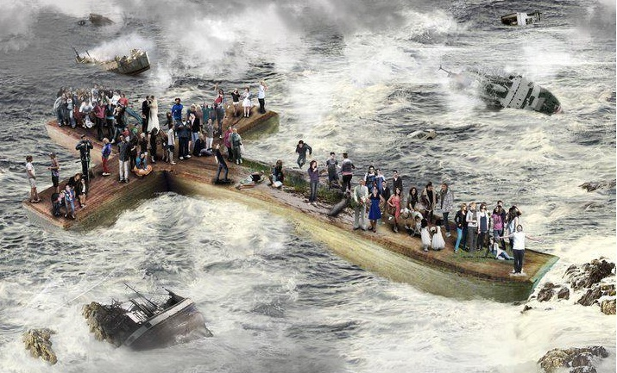
JESUCRISTO: EL UNICO CAMINO

Slide 2
INTRODUCCION
En nuestro camino hacia la salvación hemos recibido el mapa que nos marca la ruta; que es la Biblia.
Pero al emprender el viaje nos hemos encontrado con un enorme obstáculo que por nosotros mismos somos incapaces de quitar. Ese obstáculo es el pecado.
Para poder vencerlo sólo hay uno que reúne las virtudes, el deseo y las fuerzas para ayudarnos: Ese es nuestro Señor Jesucristo.

Slide 3
EL PECADO REQUIERE UN SACRIFICIO
La Biblia enseña que cuando un Israelita pecaba debía presentar una ofrenda por su pecado.
«Para que sea aceptado, ofrecerán macho sin defecto de entre el ganado vacuno, de entre los corderos, o de entre las cabras. Ninguna cosa en que haya defecto ofrecerán, porque no será acepto por vosotros.” (Levítico 22:19-21).

Slide 4
CRISTO ES EL CORDERO DE DIOS
«El siguiente día vio Juan (el bautista) a Jesús que venía a él, y dijo: He aquí el Cordero de Dios, que quita el pecado del mundo.» (Juan 1:29).
Isaìas 53:7 dice: «Angustiado él, y afligido, no abrió su boca; como Cordero fue llevado al matadero; y como oveja delante de sus trasquiladores, enmudeció, y no abrió su boca.».
También Hebreos 9:14,15 enseña: “Porque si la sangre de los toros y de los machos cabríos… santifican para la purificación de la carne, ¿Cuánto más la Sangre de Cristo?...

Slide 6
CRISTO ES EL CORDERO PERFECTO PORQUE NUNCA PECÒ
«…Cristo padeció por nosotros, dejándonos ejemplo, para que sigamos sus pisadas; el cual no hizo pecado, ni se halló engaño en su boca» (1 Pedro 1:21,22).
Hebreos 4:15 añade: “Esto a pesar de que fue tentado en todo, según nuestra semejanza, pero nunca cometió pecado”.
Pedro dice que nuestro rescate no fue con oro o plata, sino «con la sangre preciosa de Cristo, como de un cordero sin mancha y sin contaminación» (1 Pedro 1:19)

Slide 8
SUFRIÓ DESPRECIO Y RECHAZO
Por su propio pueblo. «A lo suyo vino y los suyos no le recibieron» (Juan 1:11).
Menospreciado por su origen pobre. «Natanael le dijo: ¿De Nazaret puede salir algo de bueno? Le dijo Felipe: Ven y ve.» (Juan 1:46).
Rechazado por juntarse con los marginados de la sociedad. Contrario a Juan el Bautista que vivía aislado, «Vino el Hijo del Hombre, que come y bebe, y dicen: Este es un hombre comilón y bebedor de vino, amigo de publicanos y de pecadores.» (Lucas 7:31-34).

Slide 9
FISICAMENTE TAMBIEN SUFRIÓ
Fue golpeado, escupido en el rostro y abofeteado varias veces y azotado con latigo.
“Entonces algunos le escupieron en el rostro y le dieron puñetazos. Otros lo abofeteaban y decían: - A ver, Cristo, ¡adivina quién te pegó!” (Mateo 26:67,68).
Lucas 22:44 – Añade “puesto en agonía, oraba con mayor intensidad; y se hizo su sudor como grandes gotas de sangre que caían sobre la tierra”

Slide 10
FLAGELADO ANTES DE CRUCIFICARLE
“Pilato tomó entonces a Jesús y mandó que lo azotaran. Los soldados, que habían tejido una corona de espinas, se la pusieron a Jesús en la cabeza y lo vistieron con un manto de color púrpura”. (Juan 19:1-2).
Al ser azotados muchos presos morían, porque eran unos azotes de tres cuerdas, con pedazos de metal o huesos incrustados en las puntas de las cuerdas.
Un verdugo daba 39 de estos azotes en la espalda desnuda del reo. Esto le hicieron a Cristo.

Slide 11
LATIGO O FLAGELO ROMANO

Slide 12
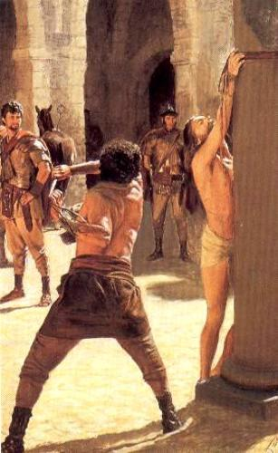

Slide 13
Además le pusieron una corona hecha en base a espinas la cual causaba un intenso dolor en la frente del reo y le provocaba infecciones purulentas.

Slide 14
Finalmente le obligaron a cargar una cruz hasta el lugar de la crucifixión.
Jesús estaba tan débil por los azotes que no pudo cargar la cruz (Mateo 27:32).
La cruz era un instrumento cruel de tortura. Los romanos no lo aplicaban a sus ciudadanos, sino a ciudadanos de otras naciones conquistadas por ellos, para mantenerlos sujetos.
Los médicos dicen que además de los horribles dolores y calambres, los clavos producían una fuerte infección e inflamación de los tejidos del crucificado. Esto iba acompañado de intensa sed por la deshidratación.

Slide 15
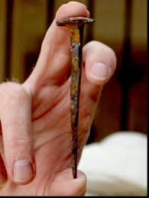

Slide 16
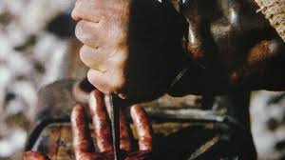

Slide 17
Además los músculos de las manos y de los pies se desgarraban poco a poco por la fuerza que ejercía el peso del cuerpo que descansaba en los clavos. El reo tenía dificultad para respirar, porque la presión de la sangre era afectada por los fuertes dolores.
También sufría fiebres, convulsiones, mareos, alucinaciones y desmayos. Si a esto le sumamos las burlas del pueblo que fue a verlo, podemos tener un cuadro más o menos fiel del dolor físico que pasó Jesús.

Slide 18
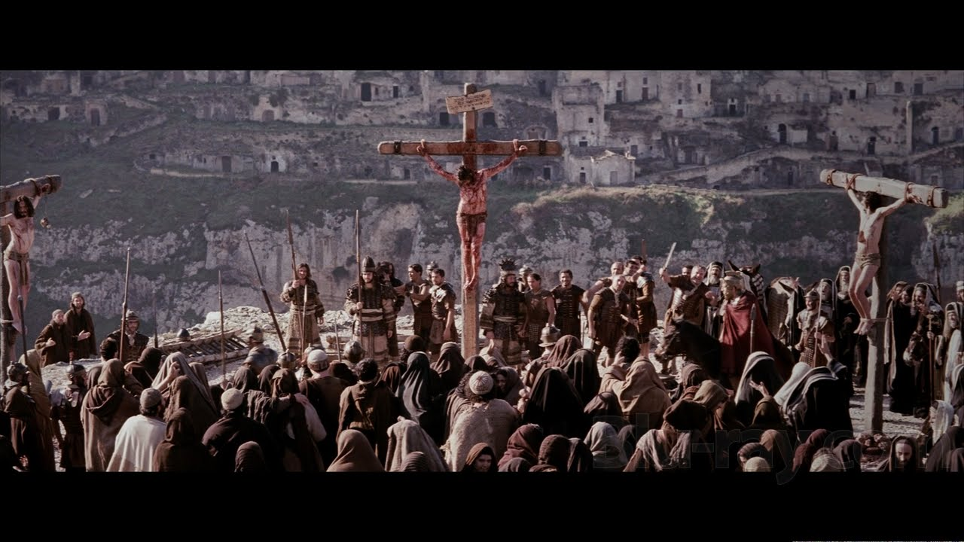

Slide 19
LA MUESTRA DE AMOR DEL PADRE
“Porque de tal manera amó Dios al mundo, que ha dado a su Hijo unigénito, para que todo aquel que en él cree, no se pierda, mas tenga vida eterna.” (Juan 3:16).
El amor de Dios hacia nosotros lo lleva a sacrificar lo más preciosos que tenía, que es su único Hijo.
Para Dios el alma de una sola persona vale más que todo lo que hay en la tierra (Mateo 16:26,27). El no puede permitir que te pierdas sin hacer su mejor esfuerzo, porque para Él vales muchísimo.

Slide 21
DE VERDAD DESEAS SALVARTE?
Tu única posibilidad de salvación es Jesucristo.
Tu dinero no te puede salvar
Tus buenas obras no te pueden salvar.
Las oraciones de tus seres queridos no te pueden salvar.
Las teorías filosóficas no te pueden salvar
La ciencia no te puede salvar.
Tener y practicar una religión no te puede salvar.

Slide 22
NO HAY OTRO
Jesús mismo dijo: Yo soy el camino, y la verdad, y la vida; nadie viene al Padre, sino no es por mí” (Juan 14:6).
«Yo soy la luz del mundo, el que me sigue no andará en tinieblas, sino que tendrá la luz de la vida» (Juan 8:12)
«Jesús les dijo: Yo soy el pan de vida; el que a mí viene, nunca tendrá hambre; y el que en mí cree, no tendrá sed jamás» (Juan 6:35).

Slide 23
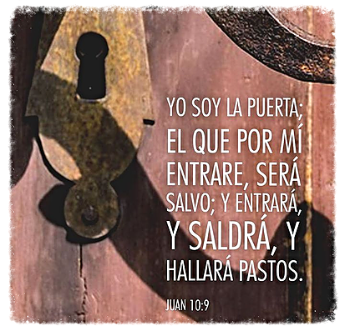

Slide 25
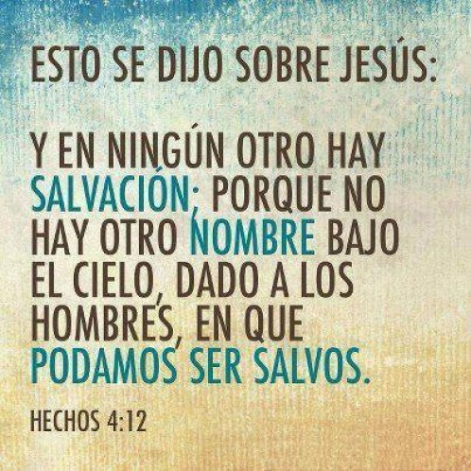

Slide 27
JESÚS ES DIOS HECHO HOMBRE (MATEO 1:23).
“En el principio era el Verbo, y el Verbo era con Dios, y el VERBO ERA DIOS.” (Juan 1:1).
A muchos les resulta difícil entender esta gran verdad, pero la palabra enseña claramente que Jesús es Divino.
Cuando el ángel anunció a José el nacimiento de Jesús, le dijo que su nombre se llamaría Emmanuel, que traducido es: Dios con nosotros (Mateo 1:23).
Colosenses 2:9 dice abiertamente…«Porque en Él habita corporalmente toda la plenitud de la Deidad» (Colosenses 2:9)

Slide 29
TIENE TODOS LOS ATRIBUTOS DIVINOS
Jesús tiene cosas que sólo el Dios verdadero puede tener.
Él tiene eternidad (Miqueas 5:2 … «sus salidas son desde el principio, desde los días de la eternidad»…);
Tiene Omnipotencia (Mateo 28:18 … «Toda potestad me es dada en el cielo y en la tierra»…);
Tiene capacidad para perdonar pecados (Lucas 5:17-26… «Hombre, tus pecados te son perdonados).
Dignidad para recibir adoración (Hebreos 1:6… «Adórenle todos los ángeles de Dios»…).
Es inmutable (no cambia) (Hebreos 13:8…Jesucristo es el mismo ayer y hoy y por los siglos).

Slide 30
EL MERECE TODA NUESTRA HONRA
Jesús merece la misma honra que el Padre . «Porque el Padre a nadie juzga, sino que todo el juicio dio al Hijo, para que todos honren al Hijo como honran al Padre. El que no honra al Hijo, no honra al Padre que le envió.» (Juan 5:18,23).
Es el fundamento de nuestra fe. «Porque nadie puede poner otro fundamento que el que esta puesto, el cual es Jesucristo» (1Corintios 3:11).
«y él es la cabeza del cuerpo que es la iglesia, él que es el principio, el primogénito de entre los muertos, para que en todo tenga la preeminencia» (Colosenses 1:18)

Slide 32
SIGA A CRISTO ANTES QUE LAS TRADICIONES
Nunca permita que una tradición religiosa tenga para usted más valor que las palabras de Cristo.
Jesús dijo: «Este pueblo de labios me honra; Mas su corazón está lejos de mí. Pues en vano me honran, Enseñando como doctrinas, mandamientos de hombres» (Mateo 15:9).
Que no le pase a usted. Piensen en el destino eterno de su alma.

Slide 33
CONCLUSIONES
Jesús ha existido desde siempre como Dios al lado del Padre. En un esfuerzo porque nuestra alma no se pierda se hizo hombre para venir a la tierra, vivir como nosotros. Su deseo es que tu te salves (Lucas 19:10… «El hijo del hombre vino a buscar y salvar lo que se había perdido»).
Para eso se encarnó (Mateo 1:21) para eso vino (Mateo 20:28) vivió entre nosotros (Juan 10:10) y murió.
Pero al final la decisión es nuestra si queremos corresponder a su amor o si le vamos a rechazar.

Slide 34
CONCLUSIONES
Miren que nadie les engañe por medio de filosofías y huecas sutilezas, según las tradiciones de los hombres, conforme a los rudimentos de este mundo, y no según Cristo. Porque en Él habita corporalmente toda la plenitud de la Deidad, y USTEDES ESTAN COMPLETOS EN ÉL, que es la cabeza de todo principado y potestad. (Colosenses 2:8-10).
En Cristo estamos completos, no necesitamos otro mediador u otro salvador porque Él suple cabalmente todas nuestras necesidades físicas y espirituales.

Slide 35
JESÙS TE ESTÀ LLAMANDO AHORA

Slide 36
CONCLUSIONES
¿Qué esperas para seguir a Cristo? ¿Esperas un llamado especial?
Cristo te está llamando en este preciso instante que lees estas líneas (Apocalipsis 3:21 «Yo estoy a la puerta y llamo»).
“Por lo cual, como dice el Espíritu Santo: Si oyeran Hoy su voz, No endurezcan sus corazones” (Hebreos 3:7,8).

